Slide 1
PREDITTORE A BREVE TERMINE
MarcO MALEK
Fabio pezzini
CRISTIANO ROBALDO
MATTEO ZACcarini

Slide 2
Obiettivo: Identificare un modello per la previsione a breve termine del dato della serie temporale corrispondente al mercoledì, basato sui sette giorni precedenti.
Si richiede di scrivere una funzione Matlab che prenda in input un vettore di sette valori (dal mercoledì al martedì) e che restituisca la predizione del giorno successivo.
Il file Excel contiene due anni di dati giornalieri, strutturati come segue: • 1 colonna: giorno dell’anno [1, ..., 365]; • 2 colonna: giorno della settimana [1, ..., 7]; • 3 colonna: serie temporale.
LEGENDA GIORNI SETTIMANA= 1 =Domenica, 2=Lunedì, 3=Martedì, 4=Mercoledì, 5=Giovedì, 6=Venerdì, 7=Sabato
giorno_anno | giorno_settimana | dati
1 | 3 | 24.31797
2 | 4 | 30.49946 |  | INFO: | Due ann | i di dati | giornalieri di | carico
3 | 5 | 31.41154 |  |  | elettrico | italiano | in GW
4 | 6 | 31.75063
5 | 7 | 28.50301
6 | 1 | 26.11388
7 | 2 | 34.42895
8 | 3 | 36.87378
9 | 4 | 37.06521
10 | 5 | 37.29053

Slide 4
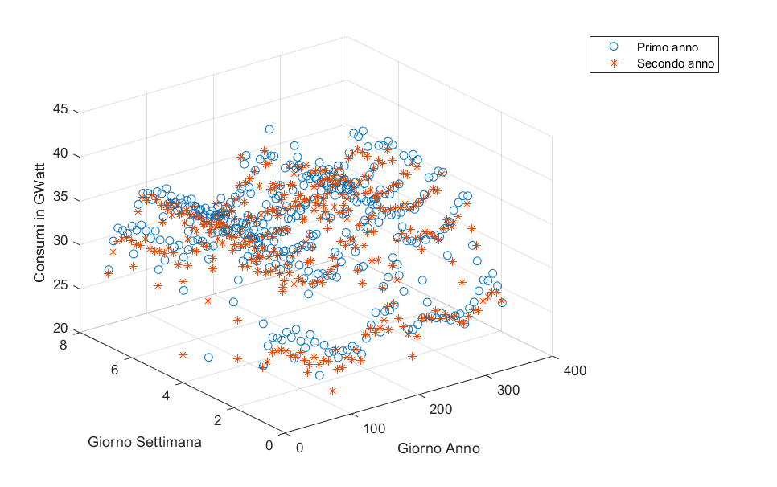

Slide 5
SSR = εTε

Slide 6
Già dal terzo ordine l’overfitting
È tale che stima e
Valore atteso non fanno altro che
Interpolarsi, non risciendo a
Modellizzare una curva significative
Per I dati

Slide 7
θLS = (ΦTΦ)-1ΦTYI
SSRV = εVTεV
εV = Y --Y ˆ
Y ˆ = Φ VθLS

Slide 8
Addestrata rete ottenendo risultati migliori con l’algoritmo di bayes(11)
Gradiente(12)
Lineare(14)

Slide 9
AIC = 2q / N + ln(SSR)
(RISCRIVERE)
Anche qui si evidenzia la tendenza di
Risultati migliori con modelli
Di ordine più basso. La differenza tra I
Aic e Aic di validazione ha uno scarto
Minore più vicino allo zero

Slide 10
aicFourier14 è il migliore in quanto più vicino all’aicFourierVal (circa 6.3 rispetto circa 7)
RINOMINARE VARIABILE CON NOME Più SIGNIFICATIVO
L’indice Fpe di Fourier è migliore dell’indice Fpe del lineare
INSERIRE I DUE INDICI DEFINITIVI
Risultato analogo nel MDL per le armoniche di Fourier di ordine 14
INSERIRE INDICE

Slide 11
SLIDE CONTENENTE TUTTI GLI INDICI DI VALIDAZIONI AGGIORNATI E PLOT

